Slide 1
人工智能课程介绍
杨洋
浙江大学

Slide 2
杨洋 – 浙江大学
浙江大学计算机学院，人工智能研究所
浙江省人工智能专家委员会秘书
2016年获清华大学博士学位，师从李涓子教授、唐杰副教授
2012年访问美国康奈尔大学（与John Hopcroft教授合作）
2013年访问比利时鲁汶大学
获中国电子学会优秀博士毕业论文，清华大学优秀博士毕业生，北京市优秀博士毕业生等
研究和论文
研究课题：社交网络挖掘（e.g.,网络表示学习、网络异常检测、信息传播、用户行为建模等）
在国际顶级学术会议/期刊共发表论文20余篇 (e.g., KDD, WWW, AAAI, etc.)
获奖和学术服务
KDD’15分会主席，CIKM’16 BigNet研讨会主席，第一届数据挖掘前沿论坛主席
AAAI’19, WSDM’16'17’19, KDD’18, WWW’17, CIKM’16’17, ICWSM 2017, ASONAM 2015等程序委员会成员
Homepage: http://yangy.org Email: yangya@zju.edu.cn

Slide 3
助教
黄玮
E-mail: hw19960313@qq.com
Phone: 13296765769
Office: 浙江大学玉泉校区则通楼301

Slide 4
课程安排
人工智能发展概述
社交网络挖掘
人机对话与问答系统
知识图谱构建
计算机视觉
工业界邀请报告1
工业界邀请报告2
工业界邀请报告3
课程考核
Week 1
Week 2
Week 3
Week 4
Week 5
Week 6
Week 7
Week 8

Slide 5
课程目标

Slide 6
课程结束后……

Slide 7
We are able to identify important AI problems and put efforts into.

Slide 8
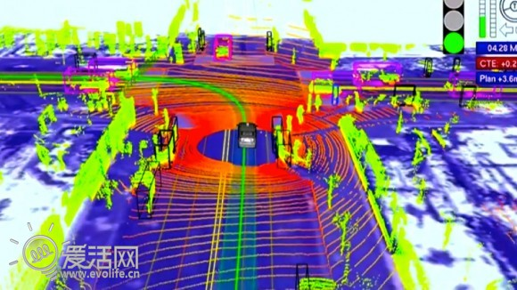
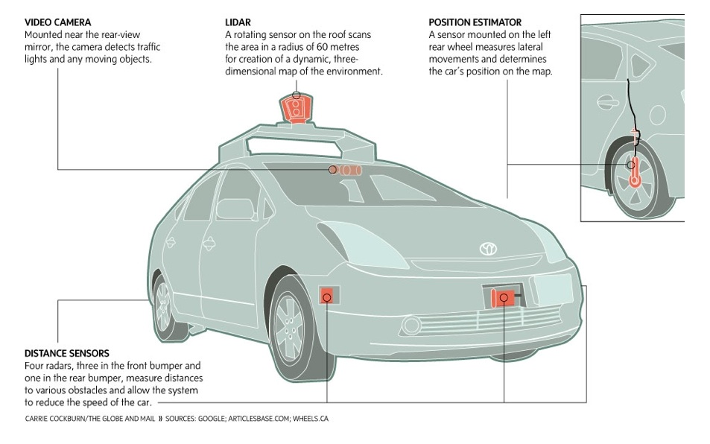
Big Data — Google driverless car
The system combines information gathered from Google Street View with artificial intelligence software that combines input from video cameras inside the car, a LIDAR sensor on top of the vehicle, radar sensors on the front of the vehicle and a position sensor attached to one of the rear wheels that helps locate the car's position on the map
Google's self-driving cars last month hit a 480,000-miles-driven milestone.
--2012/09
Self-driving cars to create 1GB of data per second
http://www.fiercebigdata.com/story/self-driving-cars-create-1gb-data-second/2013-07-22

Slide 9
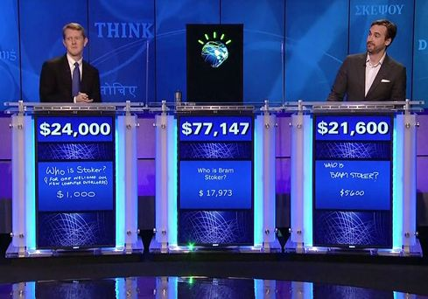
IBM Watson
Watson is a Question answering (QA) computing system built by IBM. IBM describes it as "an application of advanced Natural Language Processing, Information Retrieval, Knowledge Representation and Reasoning, and Machine Learning technologies to the field of open domain question answering" which is "built on IBM's DeepQA technology for hypothesis generation, massive evidence gathering, analysis, and scoring
In 2011, as a test of its abilities, Watson competed on the quiz show Jeopardy!, in the show's only human-versus-machine match-up to date
Watson had access to 200 million pages of structured and unstructured content consuming four terabytes of disk storage including the full text of Wikipedia, but was not connected to the Internet during the game. For each clue, Watson's three most probable responses were displayed on the television screen. Watson consistently outperformed its human opponents on the game's signaling device.

Slide 10
One more close problem
Which one is me?
Yuxiao Dong, Yang Yang, Jie Tang, Yang Yang, and Nitesh V. Chawla. Inferring User Demographics and Social Strategies in Mobile Social Networks. In Proceedings of the Twentyth ACM SIGKDD International Conference on Knowledge Discovery and Data Mining (KDD'14), 2014, pages 15-24.
Any ideas?

Slide 11
课程考核
论文阅读（60分）
选择前4次课程中任意一次作为阅读主题，自行选择3-5篇相关论文进行阅读，汇总成一份3000字以上的阅读报告
报告内容（参考survey paper）：
领域背景（研究的核心问题、研究动机、研究意义等）
相关工作（所阅读论文研究工作的特点、对工作内容进行概要性描述等）
自我思考（存在问题、研究扩展等）
第8次上课前递交阅读报告

Slide 12
课程考核
论文展示（40分）
在第8次课堂上展示论文阅读报告成果
组队：选择同一阅读主题的4-6人，自行组队
报告时间：12分钟
报告人数：每组选择1-2人为代表
评分标准：
阅读覆盖面（15分）
展示效果（如PPT美观度、演讲水平）（10分）
思考深度（15分）
友情提示：不要直接将阅读报告截图、复制到PPT

Slide 13
课程考核
第5次上课前递交主题选择至助教邮箱
注明姓名、学号、第几次课程为阅读主题
hw19960313@qq.com
第6次上课前递交组队情况
注明队伍成员、阅读主题
第8次上课前递交阅读报告与展示PPT
阅读报告每个人都需递交，PPT同组有一人递交即可

Slide 14
Part II: 人工智能发展

Slide 15
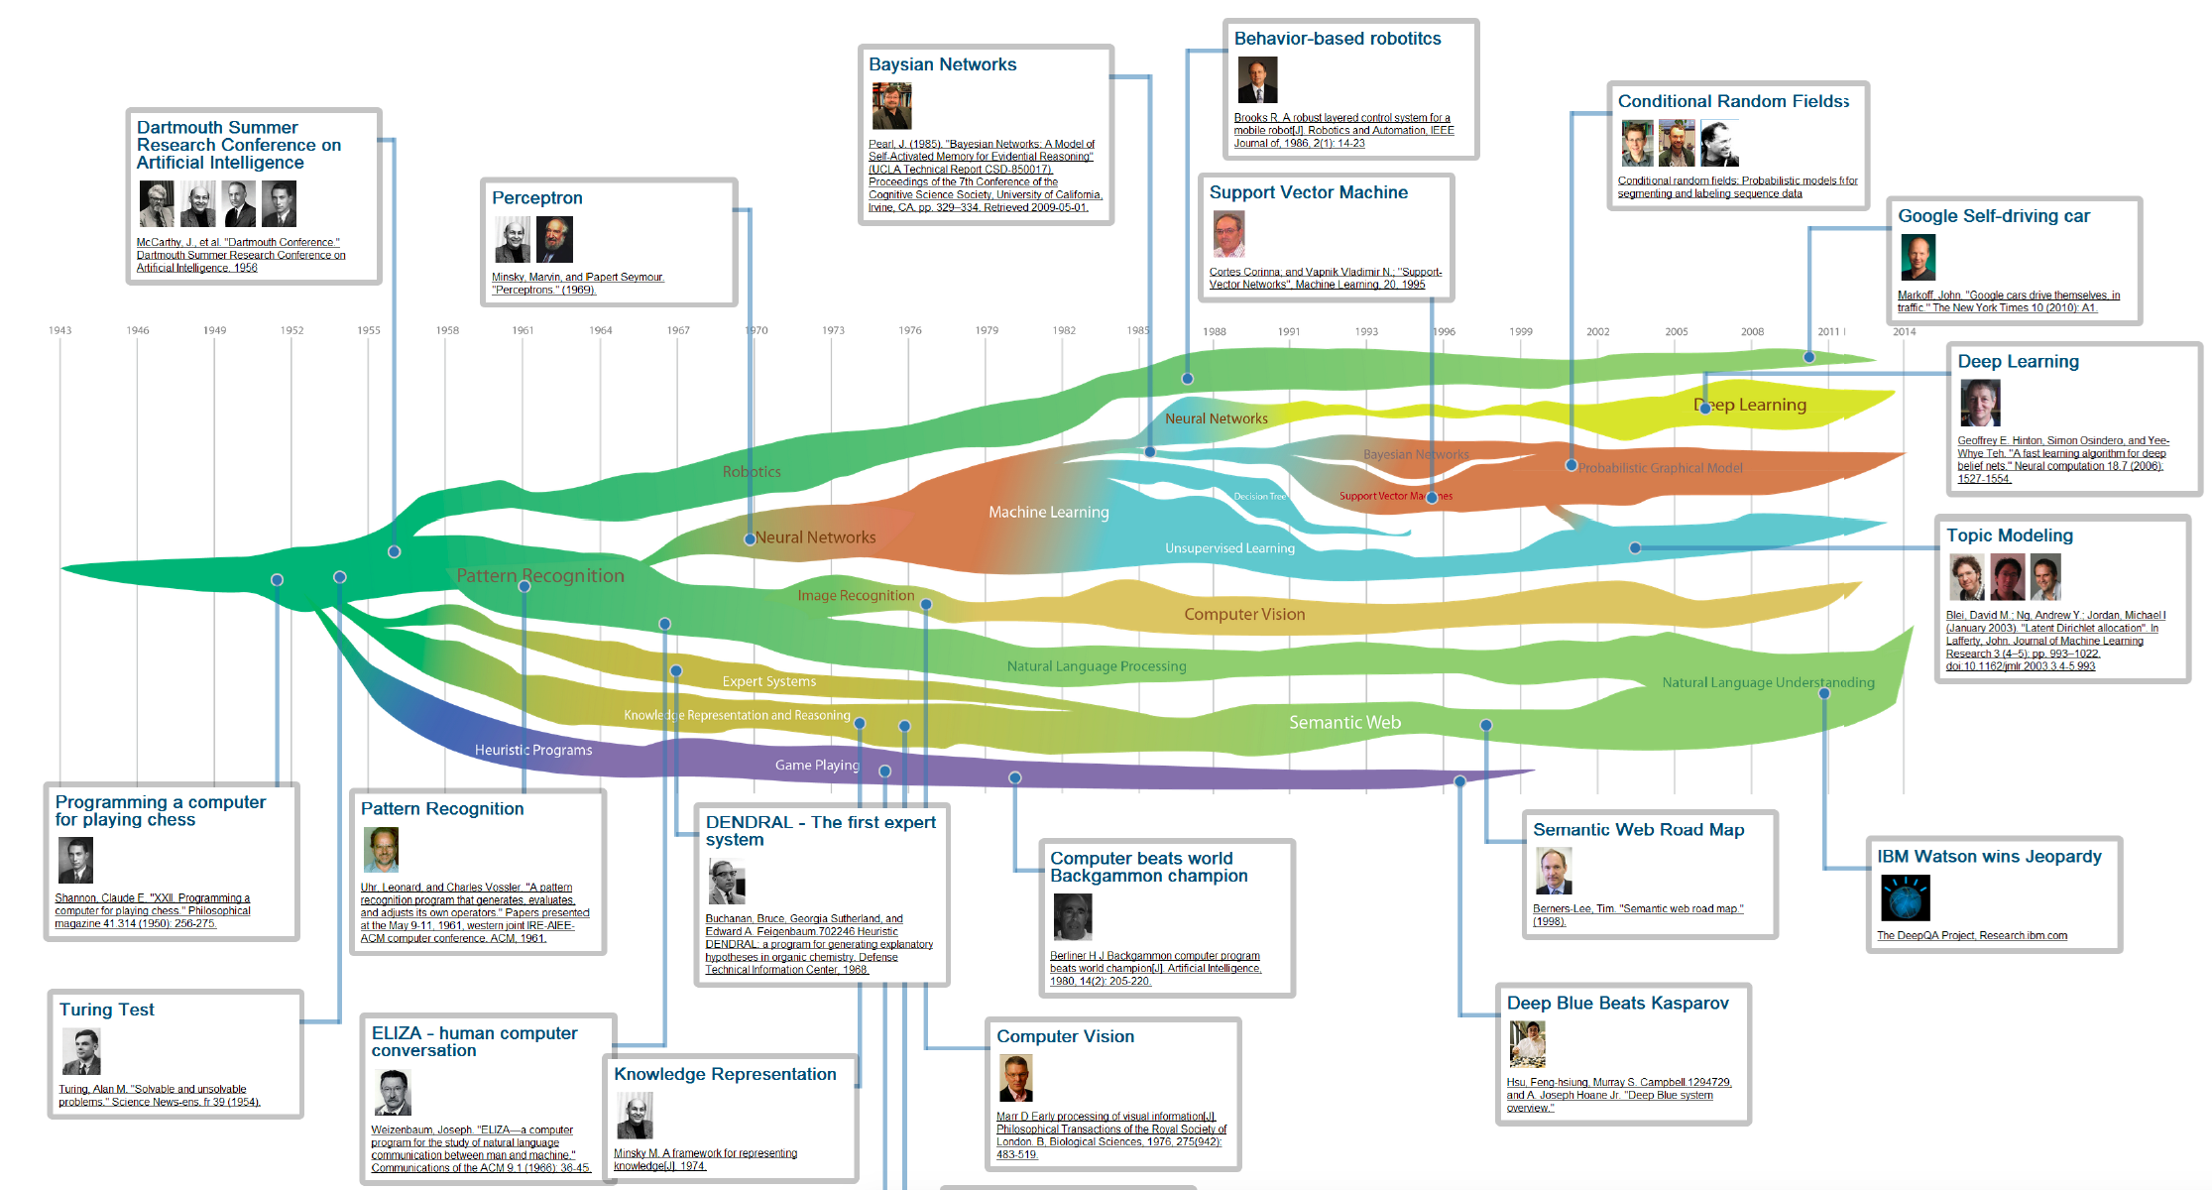
人工智能的发展

Slide 16
人工智能的发展

Slide 17
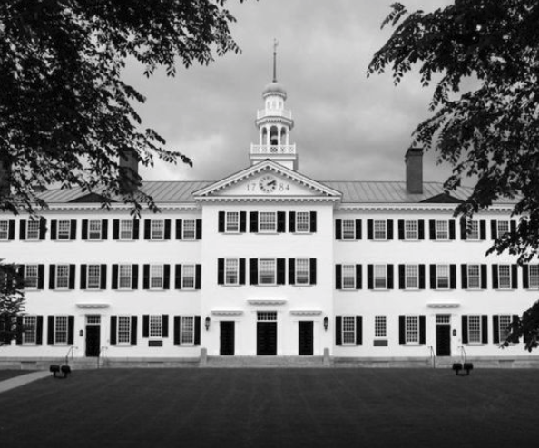
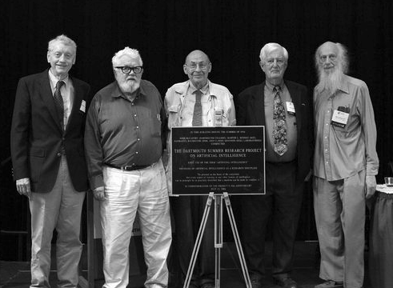
人工智能的发展
诞生：达特茅斯会议（1956）
提出并定义人工智能：赋予机器以智能
John McCarthy, Marvin Minsky, Allen Newell, Hibert Simon, Arthur Samuel

Slide 18
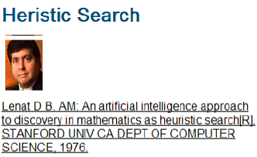
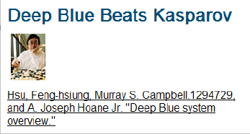
人工智能的发展
建立直觉：启发式算法

Slide 19
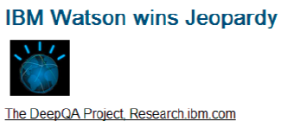
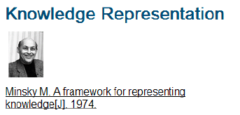
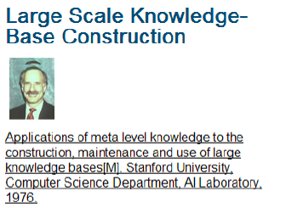
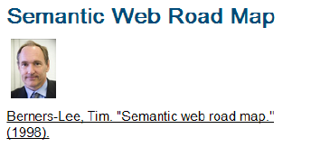
人工智能的发展
存储知识：知识表示与推理

Slide 20
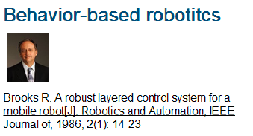
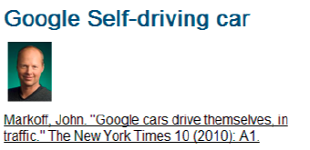
人工智能的发展
赋予肉身：机器人

Slide 21
人工智能的发展
发展的主流：模式识别
通过计算机技术对模式自动进行处理和判读
图像（人脸识别，视频分析）
文本（自然语言处理，音频识别）

Slide 22
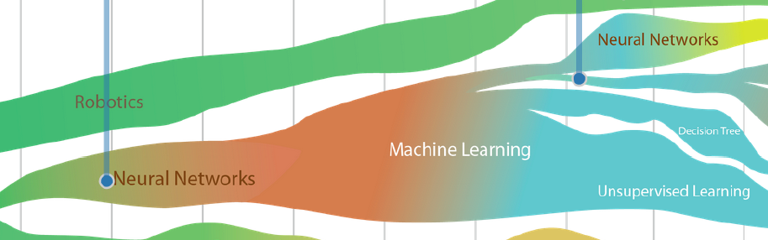
人工智能的发展
发展的主流：模式识别
通过计算机技术对模式自动进行处理和判读
主流方法：机器学习

Slide 23
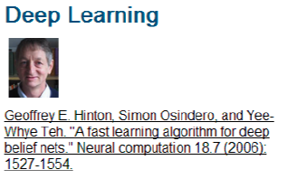
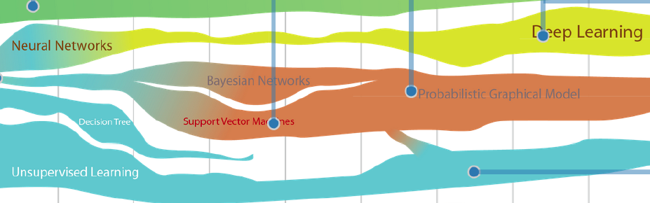
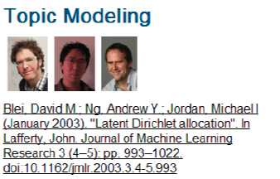
人工智能的发展
机器学习
无监督学习，概率图模型，深度学习

Slide 24
什么是机器学习——从买房讲起
该买哪个小区？
模型1：
小区得分=地段+装修+学区+价格+小区环境+...
对所有小区按得分排序，购买分值最高的小区！
 | 地段 | 装修 | 学区 | 价格 | 小区环境 | ……
小区A | 1 | 3 | 2 | 1 | 3 | ……
小区B | 5 | 2 | 1 | 2 | 2 | ……
小区C | 2 | 3 | 4 | 1 | 2 | ……
…… | …… | …… | …… | …… | …… | ……

Slide 25
什么是机器学习——从买房讲起
该买哪个小区？
模型2：考虑权重
小区得分=5*地段+3*装修+5*学区+3*价格+2*小区环境+…
适用于购买需求清晰的居住房，如何购买投资房？
 | 地段 | 装修 | 学区 | 价格 | 小区环境 | ……
小区A | 1 | 3 | 2 | 1 | 3 | ……
小区B | 5 | 2 | 1 | 2 | 2 | ……
小区C | 2 | 3 | 4 | 1 | 2 | ……
…… | …… | …… | …… | …… | …… | ……

Slide 26
什么是机器学习——从买房讲起
该买哪个小区？
模型3：未知权重
W₁*地段+W₂*装修+W₃*学区+W₄*价格+W₅*小区环境+…
权重W代表了市场（普罗大众）对各特征的偏好
 | 地段 | 装修 | 学区 | 价格 | 小区环境 | ……
小区A | 1 | 3 | 2 | 1 | 3 | ……
小区B | 5 | 2 | 1 | 2 | 2 | ……
小区C | 2 | 3 | 4 | 1 | 2 | ……
…… | …… | …… | …… | …… | …… | ……

Slide 27

模型学习
模型(f为一个正则函数，使得0≤y≤1)：
y=f(W₁*地段+W₂*装修+W₃*学区+W₄*价格+W₅*小区环境)
正样本
W*₁=W₁+地段*(1-y)
( ,购买）
W*₂=W₂+装修*(1-y)
……
负样本
( ,不购买）
W*₁=W₁-地段*y
……

Slide 28
求解机器学习问题的步骤
特征选择：
买房时需要考虑哪些因素？
模型定义：
建立特征与目标求解变量（买那套房）之间的关系
线性模型？神经网络？
模型学习/参数估计：
利用历史数据教导模型

Slide 29
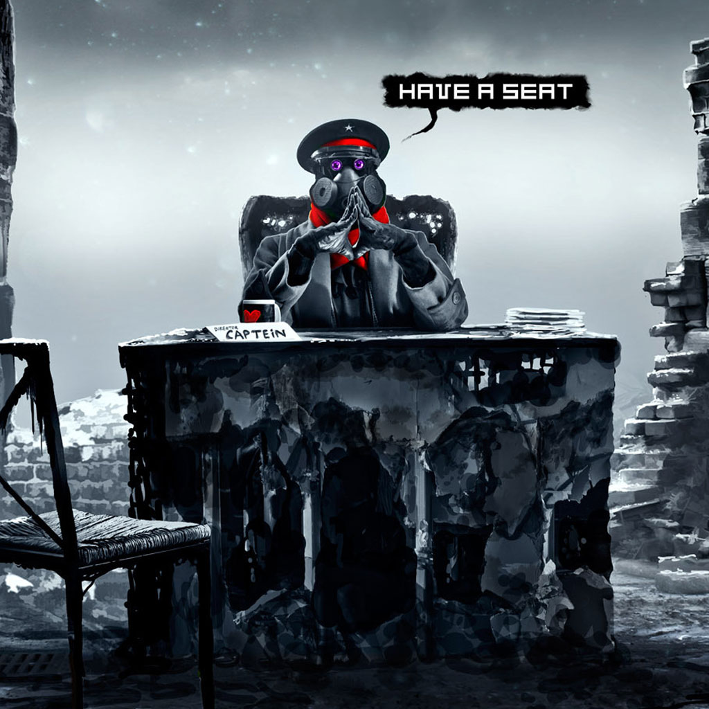
另一个例子——人工智能法官
被告是否需要被关押直至开庭，或者可以先行释放？
使用人工智能方法代替法官，可以在保持犯罪率不变的前提下，使42%的人免于牢狱之灾^{[1]}
核心机器学习问题：预测一个被告释放后是否会继续犯罪/潜逃
[1] J. Kleinberg, H. Lakkaraju, J. Leskovec, J. Ludwig, S. Mullainathan. Human Decisions and Machine Predictions. NBER Working Paper Number 23180, February 2017.

Slide 30
如何用机器学习解决现实问题?
待解决的问题依赖于预测
发挥机器之所长
反例：释放被告会引起什么社会问题？（范围太广）
正例：被告被释放后是否会潜逃？（预测目标明确）
预测的结果切实符合问题需求
反例：人类法官不希望重罪被告被释放（如谋杀）

Slide 31
如何用机器学习解决现实问题?
检查数据产生的偏差
机器是冷酷的，数据代表一切
然而数据本身可能存在偏差，如黑人往往会被判定拘留
测试算法在其它数据上的可扩展性
利用纽约州的审判记录训练得到的模型，在加州是否通用？
仅仅依靠释放记录得到的模型，在现实中是否可用？
测试方法：Randomized controlled test

Slide 32
Thanks!
HP: http://yangy.org

